Slide 1
進度回報
資科三 107703033 陳品妤

Slide 2
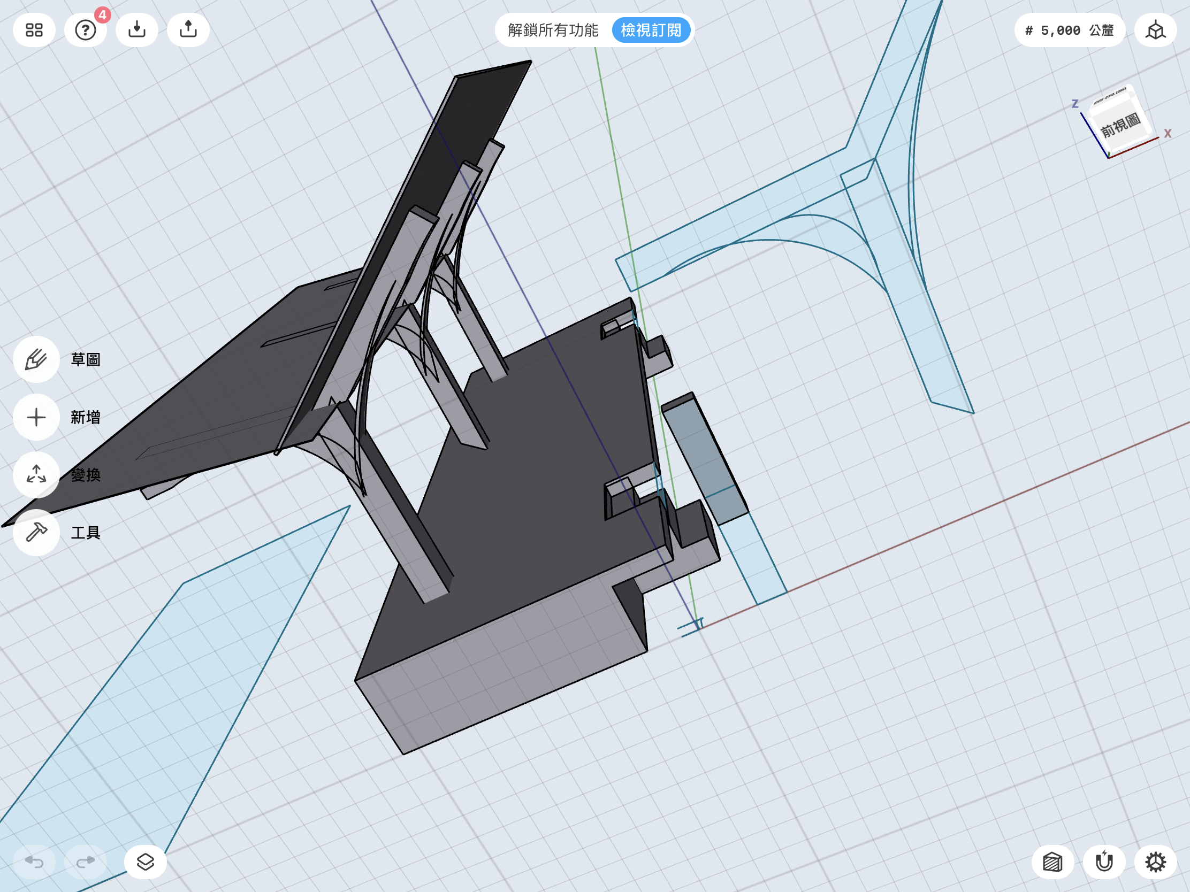
背景

Slide 3
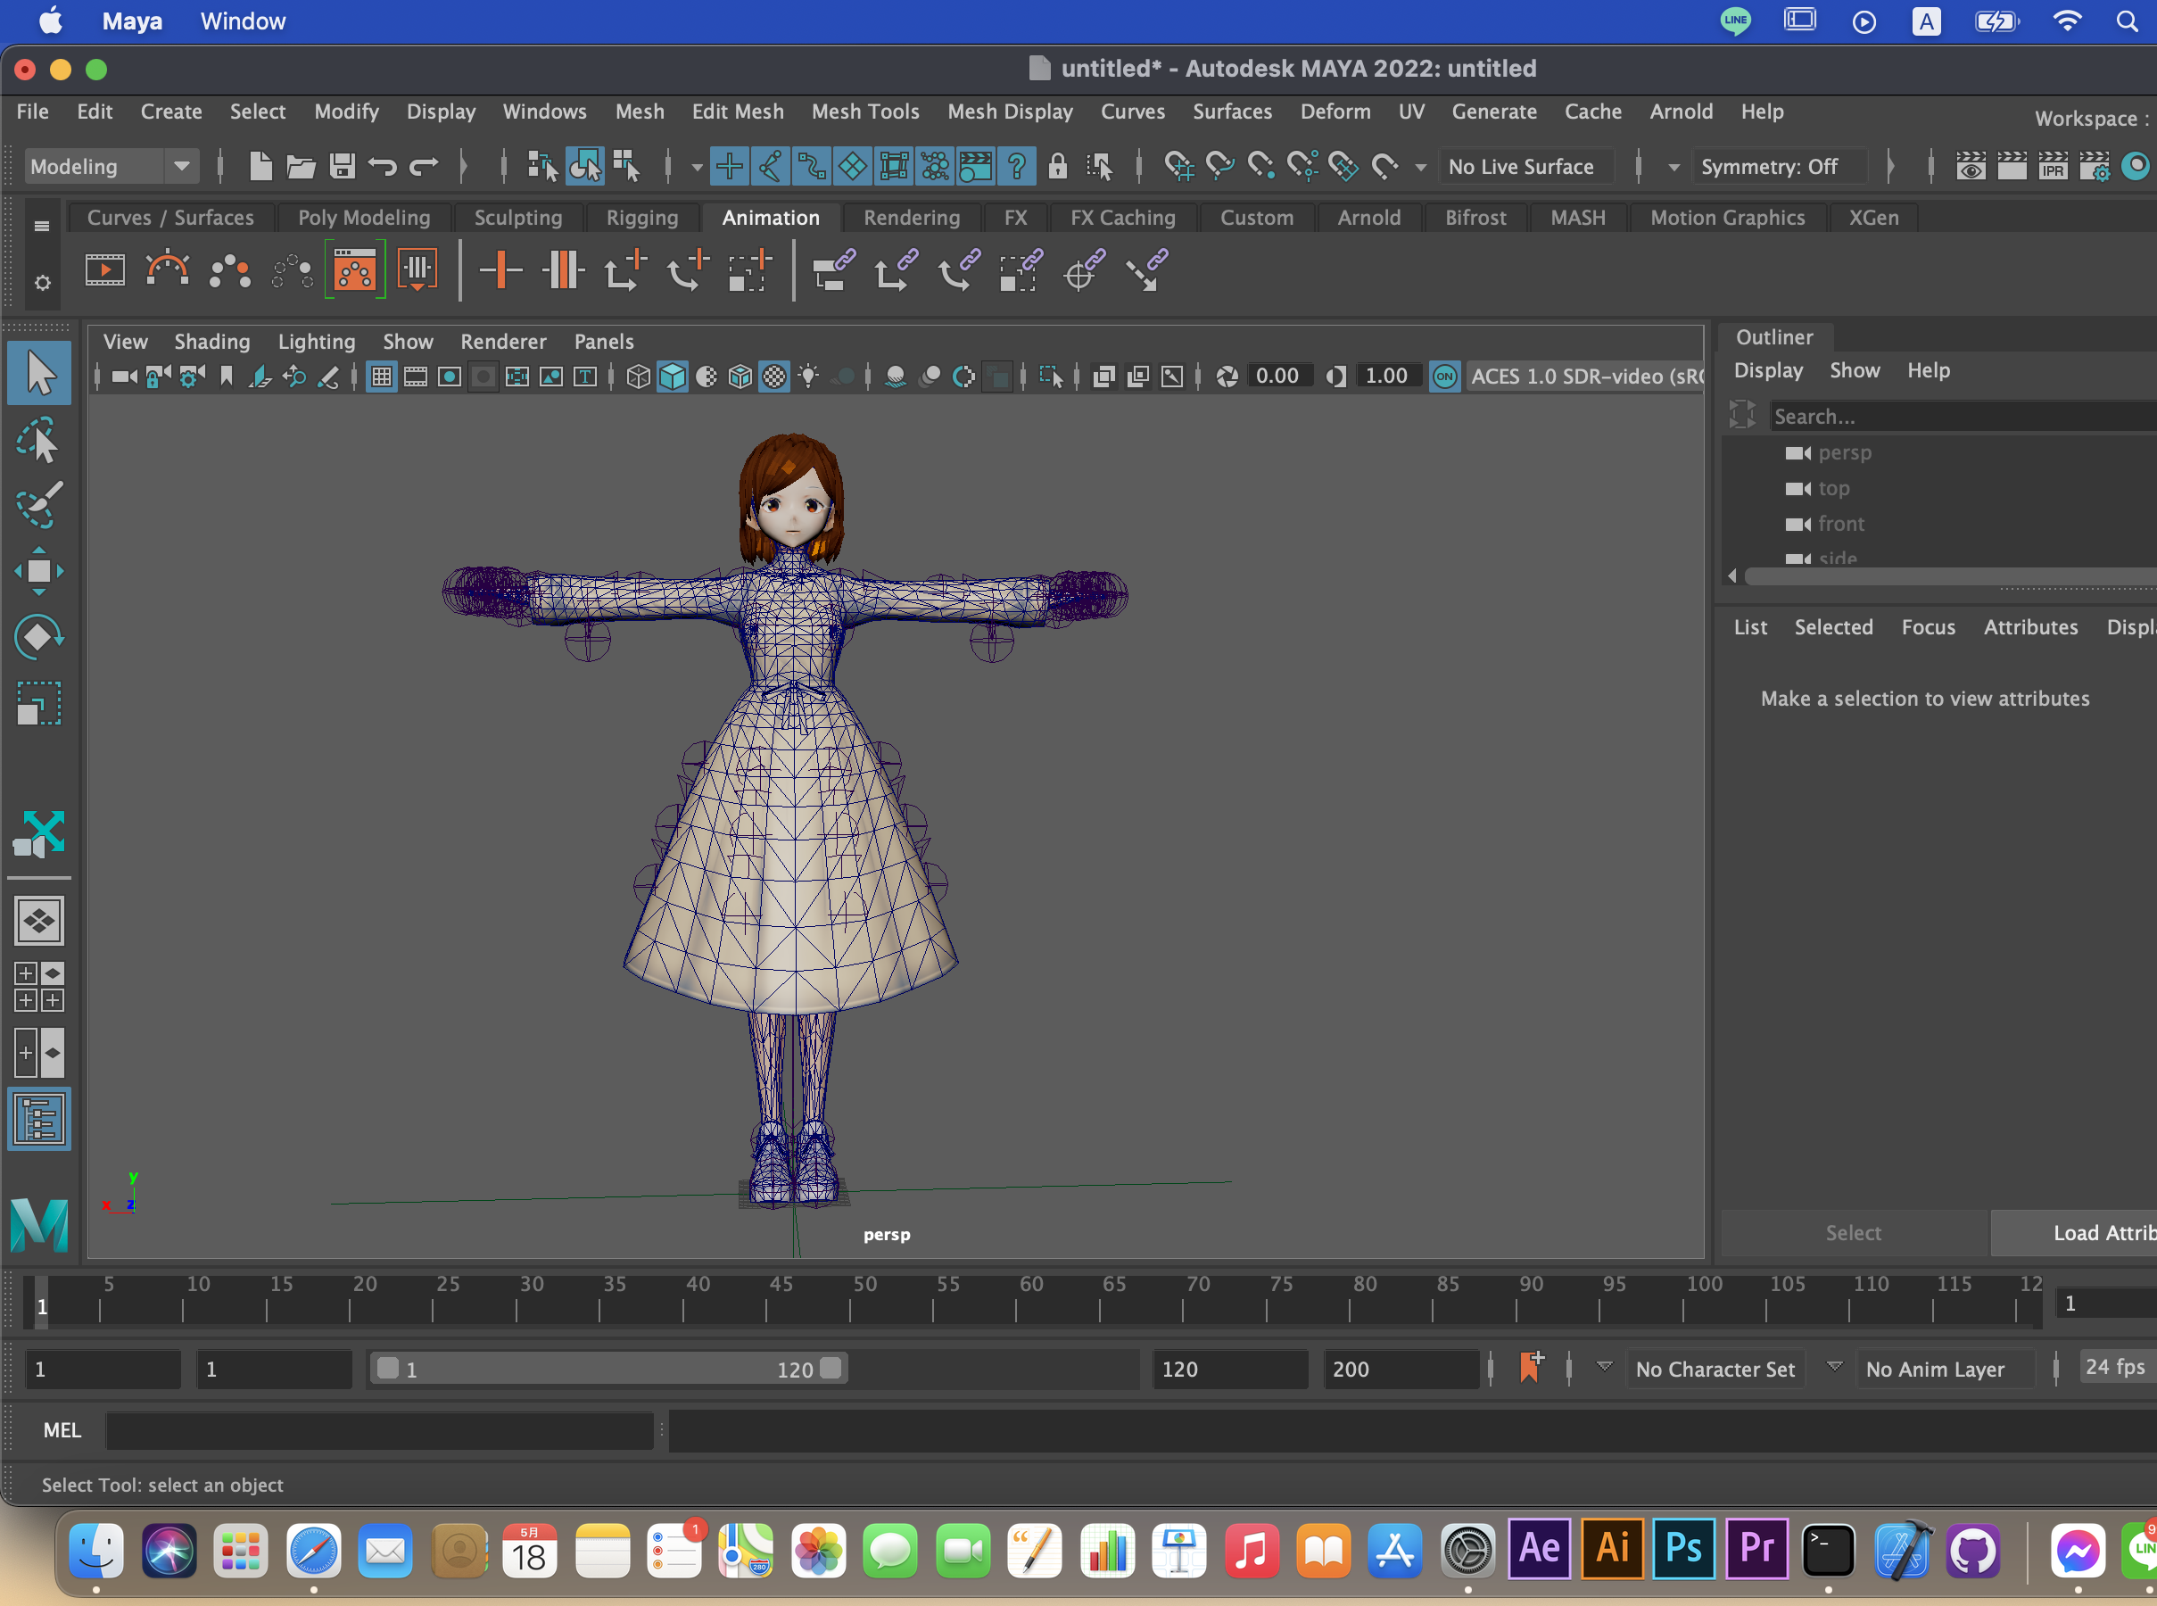
人物

Slide 4
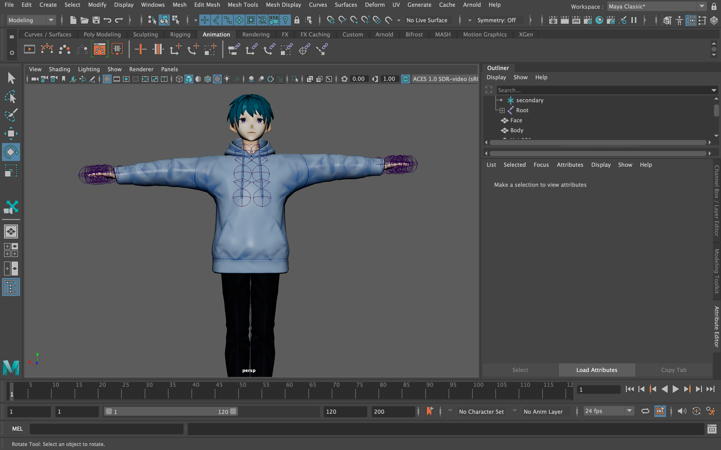
人物

Slide 5
後續時程
時間 | 目標 | 備案
5/17~5/23 | 人物動作的設定(1)、 背景建模上色 | 拿基隆火車站
5/24~5/31 | 人物動作的設定(2)、 動畫的拍攝
6/1~ | 後製剪輯
＊因為現在火車模型出了些狀況
所以先將其他部分進度往前調

